Slide 1
1
你好
hello
2
4
3
5
6
文本框

Slide 2
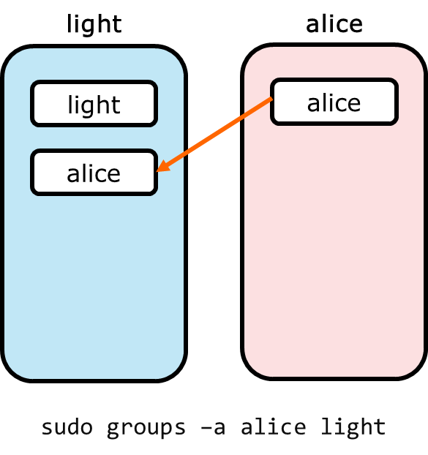
light
alice
light
alice
alice
sudo groups –a alice light

Slide 3
服务器电脑
Nginx
Django
http://119.45.58.134/

Slide 4
虚拟环境
project 1
base环境
project 1
虚拟环境 1
project 2
project 2
虚拟环境 2
project 3
project 3
虚拟环境 3
project 4
project 4
虚拟环境 4

